Slide 1
Ilyen számítógépet szeretnék
Óbudai Gimnázium
Budapest, Szentlélek tér 10. 1033
Felkészítő tanár:
Ruszkainé Fodor Éva
Készítette: Lepenye Ambrus
Következő
Menü
Vége

Slide 2
Mire használod a számítógépet?
Tanulás
Zenehallgatás
Online vásárlás
Közösségi oldalak használata
Levelezés
Videó szerkesztés
Játék
Böngészés
Programok futtatása
Vissza
Menü
Vége
Információ keresése

Slide 3
Menü
A nagy döntés
Az én számítógépem
Források
Alkatrészek összehasonlítása
Én ezt a számítógépet szerelném össze
Perifériák
Kérdések
Első dia
Vége

Slide 4
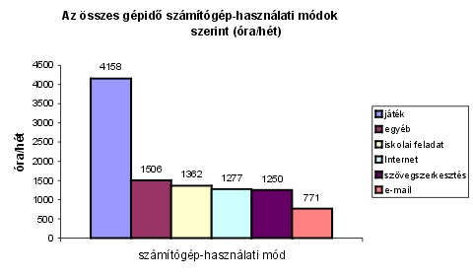
A nagy döntés
Amennyiben csak internetezésre, közösségi oldalakhoz és egyéb iskolai feladatokra szeretnénk használni akkor elég egy olcsóbb, kisebb teljesítményű számítógépet vásárolni. Amikor nagy felbontású videó vágására vagy nagyobb grafikai feladatokra alkalmaznánk, akkor egy erősebb számítógépre lesz szükségünk. Több tárterületre és gyorsabb processzorra.
A megválaszolandó kérdések: Mi szeretnénk összeállítani egy számítógépet alkatrészenként vagy venni szeretnénk egy előre összeszereltet? Mennyi pénzünk van a számítógépre?
Először el kell dönteni azt, hogy mire akarjuk használni a számítógépet.
Következő
Menü
Vége

Slide 5
Az én számítógépem
Processzor: Intel Core i5-3330 CPU @ 3.00GHz 3.00 GHz Memória: 8 GB DDR3 Operációsrendszer: Windows 8.1 Pro (64 bites) Videokártya: AMD Radeon R9 200 Series Alaplap: Asus Z77-A Adattárolók: 1 db 250 GB SSD és 1db 1 TB HDD A számítógépben található még DVD olvasó, tápegység, SD kártya olvasó és egy hálózati kártya. Ezt a számítógépet játékra, internetes böngészésekre, videó szerkesztésre és egyéb feladatok elvégzésére használom.
Vissza
Következő
Menü
Vége

Slide 6
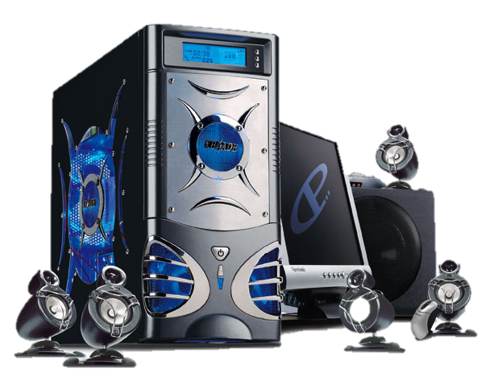
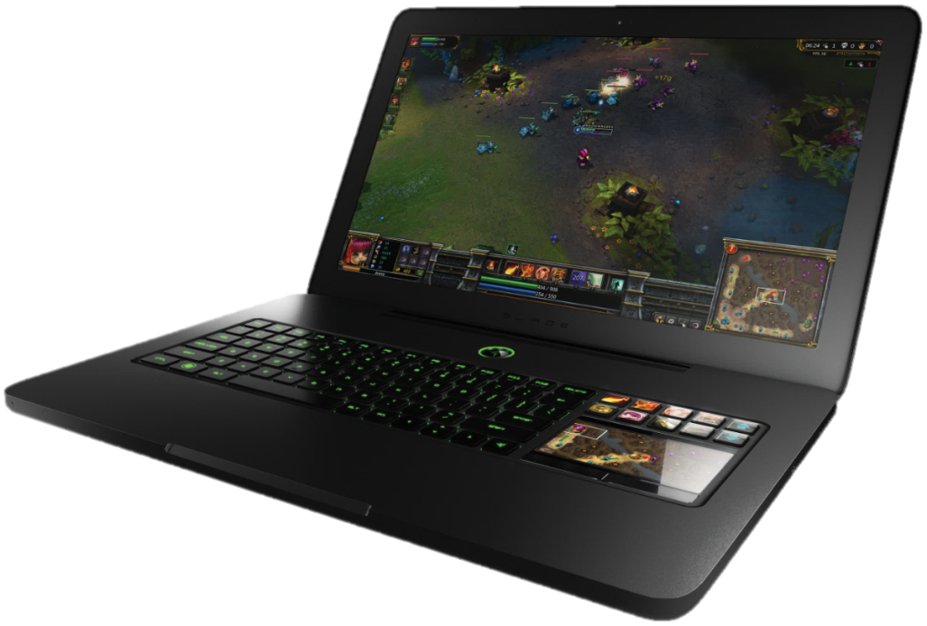
Én ilyen számítógépet szerelnék össze
A számítógép összeállítása során figyelembe kell venni az ár/érték arányt. Egy nagy teljesítményű számítógép alkatrészeit hasonlítom össze és az itt kiválasztott alkatrészeket „fogom használni” a számítógépben.
Vissza
Következő
Menü
Vége

Slide 7
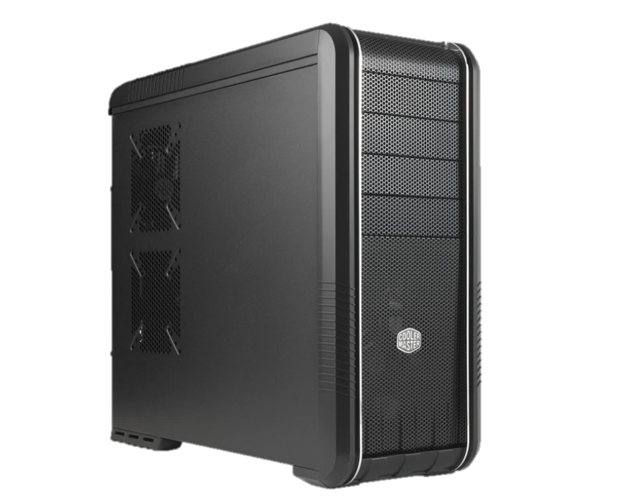
Intel Core i7
3 db 1TB HDD
250GB Samsung SSD
LG Blue-Ray meghajtó
750W Tápegység
Windows 8.1
Vízhűtés
16GB RAM Kingston
TP-Link hálókártya
Vissza
Következő
Menü
Vége
ASUS 99-A alaplap

Slide 8
Szempontjaim
Ennél a számítógépnél elsődlegesen a teljesítményt vettem figyelembe. Az árral nem foglalkoztam, a lényeg az volt, hogy egy nagyon gyors, nagyon erős számítógépet állítsak össze. Természetesen, ha valóban most szeretnék számítógépet vásárolni akkor figyelembe kéne vennem azt is, hogy ez rengeteg pénz.
Vissza
Következő
Menü
Vége

Slide 9
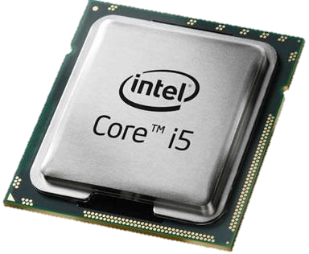
Alkatrészek összehasonlítás
Processzor
Intel Pentium:
- 2.5 GHz - „8” mag
Intel Core i5-4440:
- 3.3 GHz
- 4 mag
Intel Core i7-5820K:
- 3.3 GHz
- 6 mag
Vissza
Következő
Menü
Vége

Slide 10
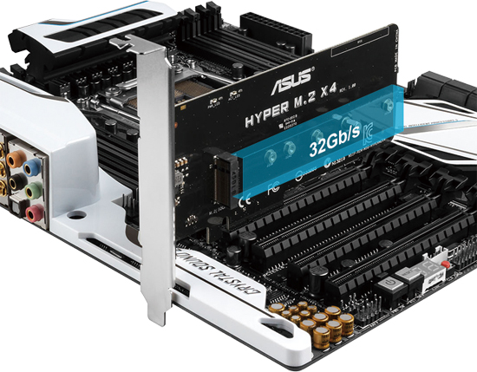
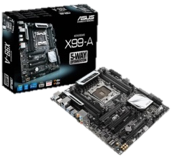
Alaplap
Szerintem az ASUS cég gyártja a világ legjobb alaplapjait, ezért én is ASUS alaplapot választottam.
- Védjegyoldalom alatt álló OC Socket – a CPU és a DDR4 memória teljesítménye a várakozások fölé repíthető! - 5-Way Optimization (ötirányú optimalizálás) Dual Intelligent Processors 5 technológiával – Túlhajtás és hűtés egyetlen kattintással, és kész!
- Két 32Gb/s ultragyors M.2 x4 (alaplapra szerelt és PCIe bővítőkártya)
- Crystal Sound 2 - Hibátlan audio, amely eggyé olvaszt a játékkal!
- ASUS HomeCloud 2x2 802.11ac Wi-Fi-vel – A PC elérése távolról és multimédiás tartalom lejátszása bárhol, bármikor
Vissza
Következő
Menü
Vége

Slide 11
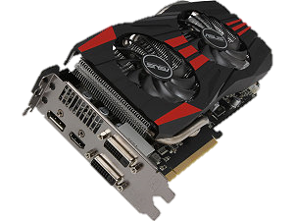
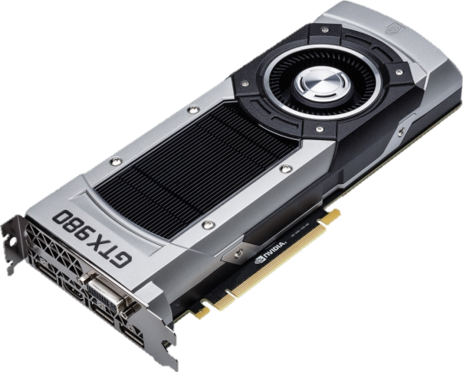
Videokártya
AMD Radeon R9 200 Series:
- 2GB memória - DDR5
ASUS GTX 980: - 3D támogatás - 4GB memória
- DDR5
Vissza
Következő
Menü
Vége

Slide 12
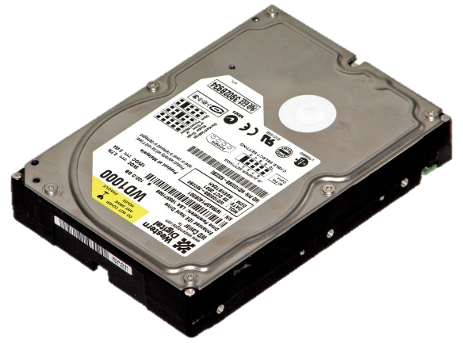
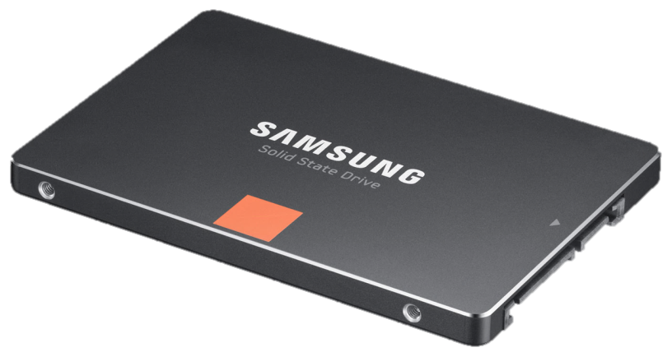
Merevlemez, SSD
WD 1TB HDD.
A Biztonsági mentés nagyon fontos ezért, ebből 3 darabot használnék a számítógépemben. 2 db. lenne egybefogva és a maradék 1-en a biztonsági mentések lennének.
Samsung 250GB SSD.
Az SSD egy modern memória alapú gyors meghajtó. A rendszerfájlokat ajánlott az SSD-re telepíteni, mert így gyorsabban töltenek be a programok.
Vissza
Következő
Menü
Vége

Slide 13
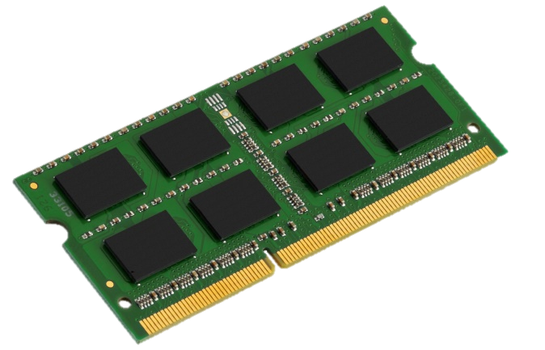
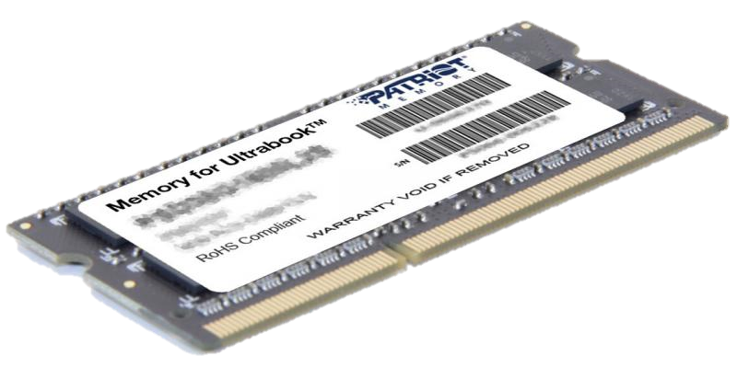
Memória
KINGSTON M1G64K110:
- DDR3 - 8GB - 1600MHz
(Ebből a termékből 2 darabot használnék a számítógépbe.)
PATRIOT M1G64K110:
- 8GB - DDR3 - 1600MHz
(Ebből a termékből 2 darabot használnék a számítógépbe.)
Vissza
Következő
Menü
Vége

Slide 14
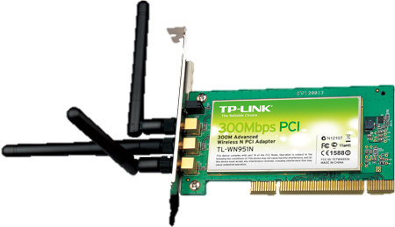
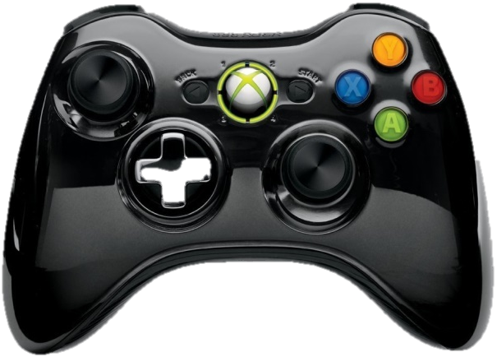
Egyéb hardverek
Hálózati kártya
Ennek az eszköznek a segítségével csatlakozhatunk a WiFi hálózathoz.
Kontroller
Számítógépes és X-box 360-as játékoknál használható távirányító.
Pendrive
A könnyen szállítható, adathordozó. Nagyobb „testvérei” a külső winchesterek.
Vissza
Következő
Menü
Vége

Slide 15
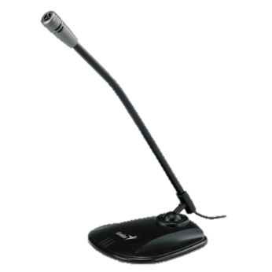
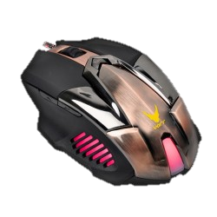
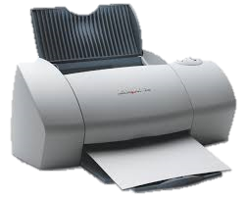
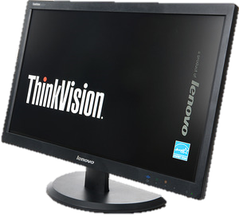
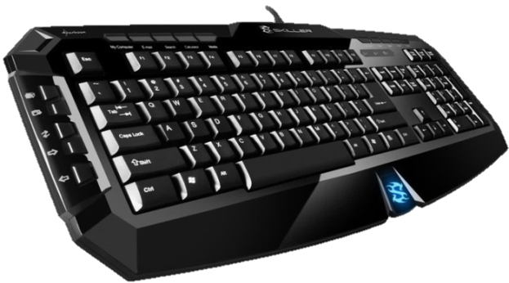
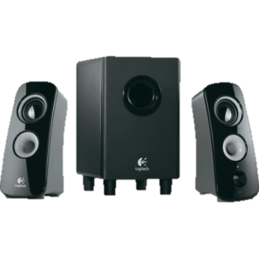
Perifériák
A számítógép elengedhetetlen kellékei a perifériák. Ezekkel az eszközökkel bővíthetjük a számítógépünk lehetőségeit. 3 csoportba soroljuk a perifériákat: kiviteli, beviteli, és multifunkciós.
Vissza
Következő
Menü
Vége

Slide 16
Billentyűzet, Egér
Beviteli perifériák
Billentyűzet
Ez az egyik legfontosabb beviteli periféria.
Egér
Ennek az eszköznek a segítségével tudjuk mozgatni a kurzort.
Vissza
Következő
Menü
Vége

Slide 17
Monitor, nyomtató
Kiviteli perifériák
Monitor
Igen fontos periféria anélkül nem látnánk azt, hogy mit is csinálunk a számítógépen. (Kivétel ha például egy projektor csatlakoztatva van a számítógéphez.)
Nyomtató
A nyomtatónak hála tudunk adatokat papírra átvinni. Főbb nagy csoportjai: lézer-, tintasugaras- és mátrix nyomtató.
Vissza
Következő
Menü
Vége

Slide 18
Mikrofon, hangfal
Hangok
Hangszóró
A hangszóró adja ki a számítógépen lejátszott hangokat. Ez egy kimeneti periféria.
Mikrofon
A mikrofon segítségével tudjuk a hangokat a számítógépbe juttatni.
Vissza
Következő
Menü
Vége

Slide 19
Kérdések
Melyik a kakukktojás?
Videokártya
Processzor
9
8
7
0
6
5
4
2
3
10
1
Tovább
Tápegység
Nyomtató
Alaplap
Következő
Menü
Vége

Slide 20
Kérdések
Melyik márka logója nem található az 1. dián?
ASUS
APPLE
9
8
7
0
6
5
4
2
3
10
1
Tovább
ZUSE
DELL
Lenovo
Menü
Vége

Slide 21
Források
Weboldalak:
Ajánlott forrásoknál felsorolt weboldalak. ipon.hu, pcx.hu, ark.intel.com, Alaplapok
Képek:
Asus logo, Lenovo logo, Samsung logo, Dell logo, HP logo, IBM logo, Zuse logo, Lenovo monitor, Nyomtató, Egér, Billentyűzet, Hangszóró, Billentyűzetet nyomkodó ember, Számítógép perifériákkal, Laptop, „8 magos” processzor, Mosolygó számítógép, Mikrofon, i5 processzor, i7 processzor, Diagram, SSD, HDD, Videokártya, nVidia, Gépház, TP-Link, Like, Don’t like, Start, Kontroller, Kingston ram
Használt programok:
Microsoft PowerPoint 2010
Köszönöm a figyelmet!
Az elejére
Kérdések
Menü
Kilépés

